Slide 1
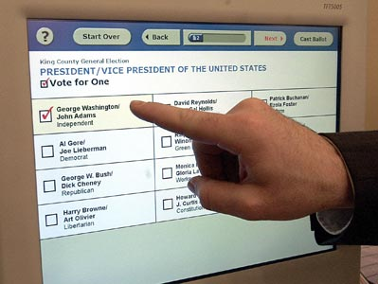

Voto Electrónico. Elementos para el debate
Jose Ignacio Porras Martínez
Profesor Asociado CISPO
Universidad de los Lagos
Seminario Voto Electrónico y Democracia
19 de abril 2012 – ex – Congreso Nacional

Slide 2
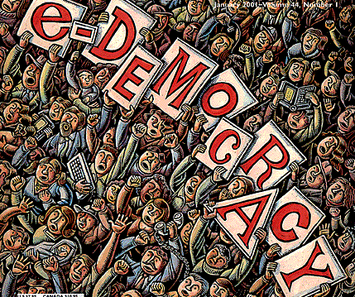
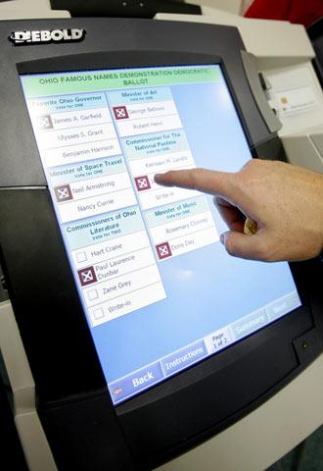
=

Slide 3
Democracia Electrónica entendida como…
sistema de organización y funcionamiento de la democracia
mediada por las Tecnologías de la Información (TICs) para
obtener desempeños superiores a los previamente existentes
en términos de transparencia, inclusión y participación de
la ciudadanía.

Slide 4
?
En qué medida el Voto Electrónico
aporta a la Democracia

Slide 5



Fuentes de Legitimidad del Poder
Teocracia
Monarquía
Democracia

Slide 6

fraude electoral

Slide 7
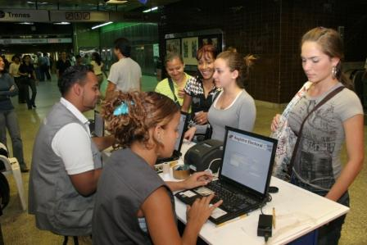
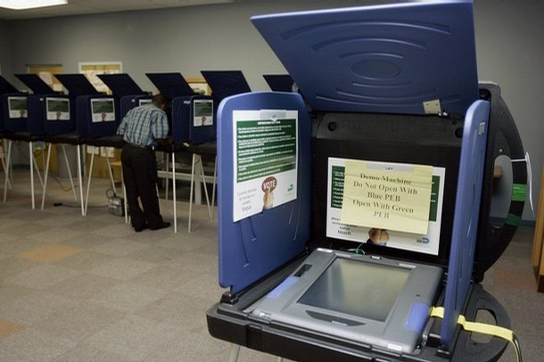
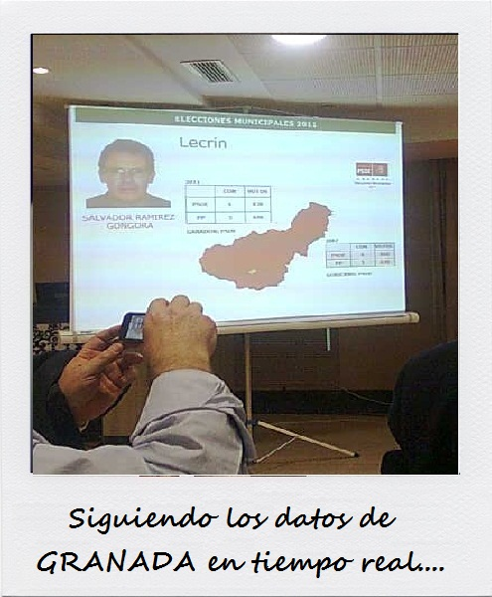
Automatización del Proceso Electoral
Registro Electores
Registro Electores
Emisión del Voto
Emisión del Voto
Conteo de Votos

Slide 8
Voto Electrónico

Slide 9
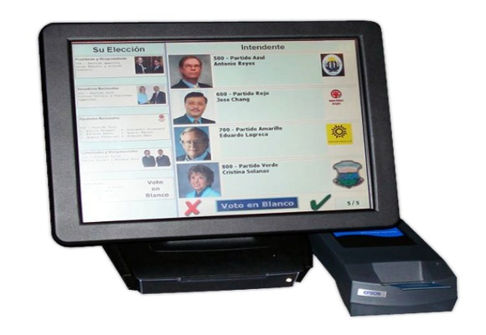

Tipos de Voto Electrónico
Voto ELECTRÓNICO PRESENCIAL
Sustituye alguno de los elementos físicos del procedimiento de emisión de votos tradicional en el Colegio Electoral (Entornos Controlados)
Voto ELECTRÓNICO REMOTO
Emplea Redes Telemáticas para comunicar al votante con una Mesa Electoral remota. (Entornos No Controlados)

Slide 10
¿Para qué?.. Voto Electrónico Presencial
Elecciones presidenciales USA 2000

Slide 11
¿Para qué?.. Voto Electrónico Presencial
- Vulnerable al Fraude.
- Vulnerable al Error Involuntario.
+ Simplificación en procesos complejos.
+ Celeridad en Recuento de Votos.

Slide 12




Voto Electrónico Remoto

Slide 13
¿Para qué?.. Voto Electrónico Remoto
+ Participación
+ Votaciones
- Costos

Slide 14
Desafíos Voto Electrónico
Tecnológicos
Institucionales
Socio-Políticos

Slide 15
Desafíos Voto Electrónico
Técnicos
Criterios Básicos de Validación de un Sistema de Votación
1. Autenticación.
4. No coacción.
2. Unicidad.
5. Precisión.
3. Anónimato.
6. Verificación.

Slide 16
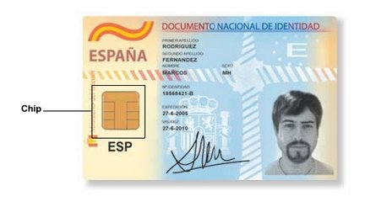
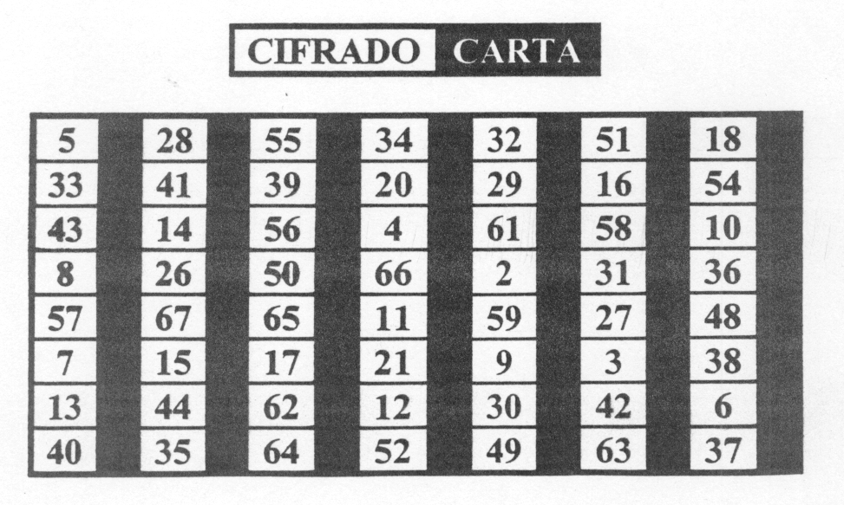
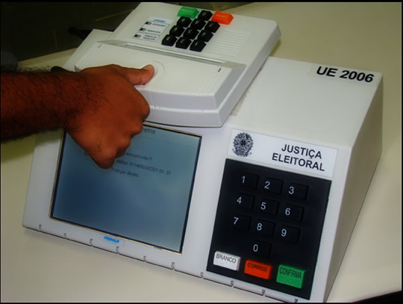
Desafíos Voto Electrónico
Técnicos
Identificación /Unicidad
Anonimato del Voto

Slide 17

Desafíos Voto Electrónico
Técnicos
No Coacción

Slide 18
Desafíos Voto Electrónico
Técnicos
Precisión

Slide 19

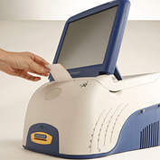
Desafíos Voto Electrónico
Técnicos
Verificación
Auditoria Externa

Slide 20
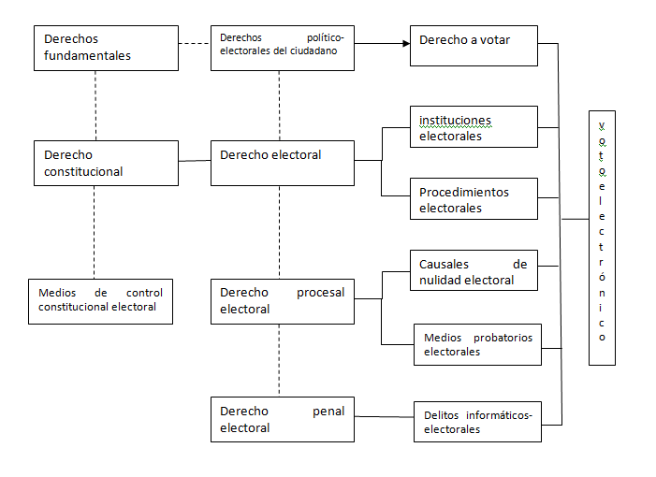
Desafíos Voto Electrónico
Institucionales
La votación electrónica desde una perspectiva jurídica

Slide 21



Desafíos Voto Electrónico
Socio-Políticos
Consenso y Confianza Social
Accesibilidad.
Facilidad y Transparencia de Uso.
Costos Razonables

Slide 22

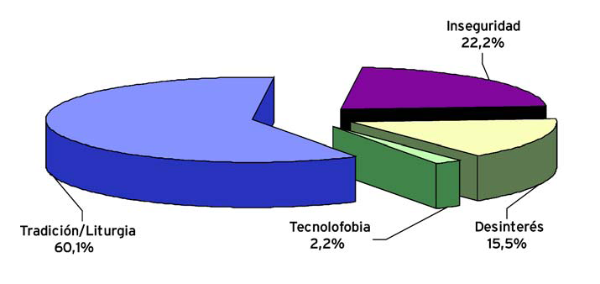
Desafíos Voto Electrónico
Socio-Políticos
Razones aducidas en la opción por el
Voto Tradicional frente al Voto Electrónico.

Slide 23
A modo de conclusión
No hay sistemas de votaciones buenos o malos, todos son
potencialmente vulnerables y su existencia pasa por el consenso
social con respecto a ellos existente en cada sociedad.
2) Transitar hacia sistemas de votación electrónica implica riesgos y costos importantes que sólo parecen justificados en razón de aportar beneficios relevantes a la transparencia y efectividad del proceso electoral.

Slide 24
A modo de conclusión
3) El Voto Electrónico puede significar un aporte importante a la democracia en términos de ampliación de la participación y
frecuencia de las consultas ciudadanas en los espacios locales y sectoriales de las democracias.
Ampliar el conocimiento sobre el Voto Electrónico a partir de las experiencias ya existentes permite fundamentar decisiones y estrategias sobre su uso.

Slide 25
GRACIAS
Jose Ignacio Porras
Centro de Investigación en Sociedad y Políticas Públicas (CISPO).

